Slide 2
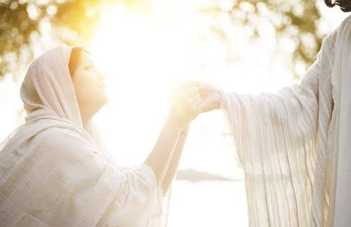
ఎనలేని ప్రేమ నాపైన చూపి నీ వారసునిగ చేసినావు (2) నీ ప్రేమ నేను చాటెదన్ నా సర్వం నీవే యేసయ్యా (2)

Slide 3
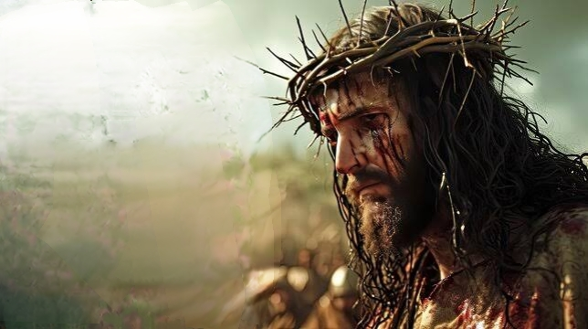
నా శిక్షకు ప్రతిగా – ప్రాణము పెట్టిన దేవా నీ సత్య మార్గములో – నను నడిపిన ప్రభువా (2) నీ కృప చేత రక్షించినావే నీ ఋణము
నే తీర్చగలనా (2)

Slide 4

తండ్రి లేని నాకు – పరమ తండ్రివి నీవై ఒంటరినైయున్న నాతో – నేనున్నానని అన్నావు (2) కన్నీరు తుడచి నన్నాదరించిన ఆ జాలి నే మరువగలనా (2)

